Slide 1
Clean Code
https://github.com/kontur-intern-2016/clean-code

Slide 2
Clean Code
http://cleancodegame.github.io
"Чистый код" Роберта Мартина или её краткий конспект
Онлайн практикум по языку запросов LINQ

Slide 3
Гигиенический минимум
Аккуратное форматирование
Соответствие принятому (в команде или в комьюнити) стилю оформления кода
Понятные имена методов и переменных

Slide 4
Эвристики и маркеры

Slide 5
Samples/DataSaver.cs

Slide 6
Маркер «DRY»
Повтор кода — это признак отсутствующей абстракции

Slide 7
Modular Design
Дублирование — это не единственная причина заниматься декомпозицией

Slide 8
Modular Design Principles
Decomposition — задача должна разбиваться на более простые подзадачи
Composability — подзадачи должны быть самоценны и вне контекста задачи
Understandability — корректность кода модуля должна быть очевидна без изучения кода смежных модулей
Object oriented software construction by Meyer

Slide 9
Пример 1

Slide 10
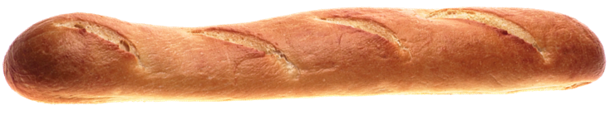
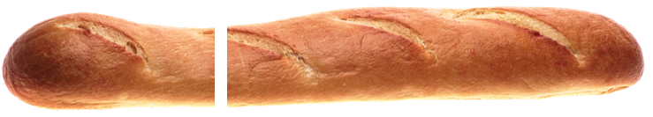
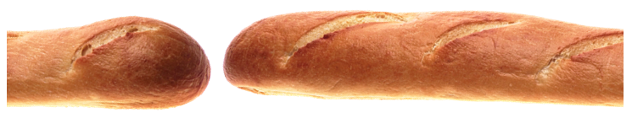
Циклический сдвиг массива

Slide 11
Циклический сдвиг массива
Reverse(array, 0, k-1); //O(k)
Reverse(array, k, n-1); //O(n-k)
Reverse(array, 0, n-1); // O(n)
Decomposition
Composability
Understandability

Slide 12
Пример 2

Slide 13
Разбить на поля CSV
Field1 Field2 “Field 3 with spaces” “\”quote\””
↓
string[] SplitToFields(string line)
↓
Field1
Field2
Field 3 with spaces
“quote”

Slide 14
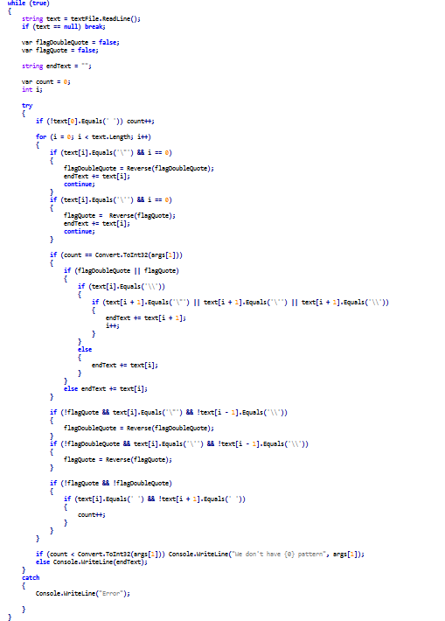
No Decomposition

Slide 15
Decomposition
string[] ReadFields(string line)
void SkipSpaces(string line, ref int pos)
string ReadField(string line, ref int pos)
string ReadSimpleField(string line, int pos)
string ReadQuotedField(string line, int pos)
Composability?

Slide 16
Composability
class Tokenizer {
string ReadUntil(params char [] stopChars); string ReadUntil(Func<char, bool> isStopChar); void SkipSpaces(); char CurrenChar { get; } ....
}
string Unescape(string input);

Slide 17
Linq
Методы Linq — хороший пример подзадач, с высокой самостоятельной ценностью.

Slide 18
Маркер «Не самоценно»

Slide 19
Задача ControlDigit

Slide 20
Разбор задачи ControlDigit

Slide 21
Samples/PathFinder.cs

Slide 22
Understandability
Не прячьте поток данных от читателя!
InputData(); Solve(); OutputData();
var data = InputData(“input.txt”); var result = Solve(data); OutputData(“output.txt”, result);

Slide 23
Маркер «void-mania»

Slide 24
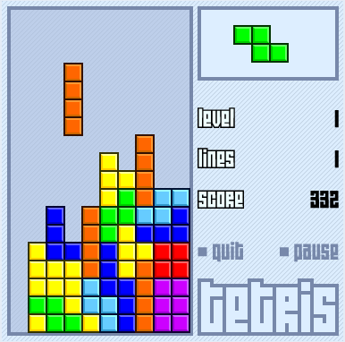
public void ClearFullLines() // Удалить все заполненные строки

Slide 25

public void ClearFullLines()
{
for (int y = 0; y < height; y++)
{
var full = Enumerable
.Range(0, width).All(x => filled[x, y]);
if (!full) continue;
for (int yy = y; yy < height-1; yy++)
for (int x = 0; x < width; x++)
filled[x, yy] = filled[x, yy+1];
for (int x = 0; x < width; x++)
filled[x, height-1] = false;
}
}

Slide 26
Пишите код так, как вы будете его объяснять коллеге!

Slide 27
Маркер «Я так не объясняю»

Slide 28

public void ClearFullLines()
{
for (int y = 0; y < height;)
{
if (LineIsFull(y))
{
ShiftDownAllLinesHigherThan(y);
AddEmptyLineOnTop();
}
else
y++;
}
}

Slide 29
ComparisonResult CompareStacks( ESType[] first, ESType[] second, out ESType[] merged) {
merged = null;
ESType[] result = null;
for(var i = 0; i < first.Length; ++i) {
var firstCLIType = ToCLIType(first[i]);
var secondCLIType = ToCLIType(second[i]);
if(firstCLIType != secondCLIType) return ComparisonResult.Inconsistent;
if(!EqualESTypes(first[i], second[i])) {
var common = FindCommonType(firstCLIType, first[i], second[i]);
if(common == null) return ComparisonResult.Inconsistent;
if(result == null) {
result = new ESType[first.Length];
for(var j = 0; j < i; ++j)
result[j] = first[j];
}
result[i] = common;
}
else if(result != null)
result[i] = first[i];
}
if(result == null)
return ComparisonResult.Equal;
merged = result;
return ComparisonResult.Equivalent;
}

Slide 30
Маркер «Ох, хочу кофе»

Slide 31
ComparisonResult CompareStacks( ESType[] first, ESType[] second, out ESType[] merged) {
merged = null;
var typePairs = first.Zip(second, Tuple.Create).ToList();
if (typePairs.All(EqualESTypes)) return ComparisonResult.Equal;
if (!typePairs.All(CompatibleCLIType)) return ComparisonResult.Inconsistent;
var commonTypes = typePairs.Select(GetCommonType).ToArray();
if (commonTypes.Any(t => t==null)) return ComparisonResult.Inconsistent;
merged = commonTypes;
return ComparisonResult.Equivalent;
}

Slide 32
Задача Chess

Slide 33
Разбор задачи Chess

